Slide 1
美赛常用模型（一）

Slide 2
本讲的主要内容
初等模型
复杂函数模型
优化模型
微分方程模型
离散模型

Slide 3

例1 雨中行走
一个雨天，你有件急事需要从家中到学校去，学校离家不远，仅一公里，况且事情紧急，你来不及花时间去翻找雨具，决定碰一下运气，顶着雨去学校。假设刚刚出发雨就大了，但你不打算再回去了，一路上，你将被大雨淋湿。一个似乎很简单的事情是你应该在雨中尽可能地快走，以减少雨淋的时间。这是最好的策略吗？试建立数学模型来探讨如何在雨中行走才能减少淋雨的程度。

Slide 4







1 建模准备
建模目标：在给定的降雨条件下，设计一个雨中行走的策略，使得你被雨水淋湿的程度最小。
主要影响因素：
淋雨量， 降雨的大小，降雨的方向（风），路程的远近，行走的速度
2 模型假设及符号说明
1）把人体视为长方体，身高 米，宽度 米，厚度 米。
淋雨总量用 升来记。`
2）降雨大小用降雨强度 厘米/时来描述，降雨强度指单位时间平面上的降下水的厚度。在这里可视其为一常量。
3）风速保持不变。
4）你一定常的速度 米/秒跑完全程 米。

Slide 5

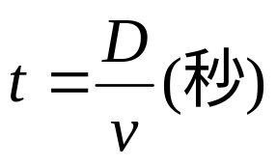

3 模型建立与计算
1）不考虑雨的方向，此时，你的前后左右和上方都将淋雨。
淋雨的面积
雨中行走的时间
降雨强度
模型中
结论，淋雨量与速度成反比。这也验证了尽可能快跑能
减少淋雨量。

Slide 6
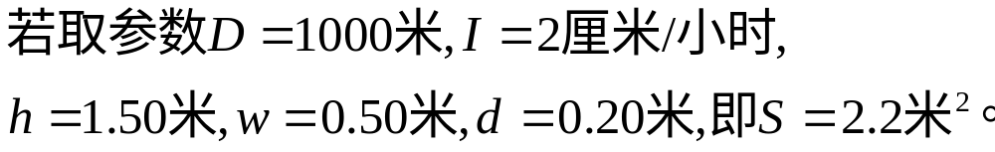
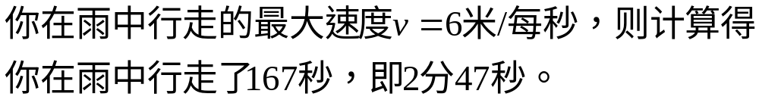
从而可以计算被淋的雨水的总量为2.041（升）。
经仔细分析，可知你在雨中只跑了2分47 秒，但被淋了
2 升的雨水，大约有4 酒瓶的水量。这是不可思议的。
表明：用此模型描述雨中行走的淋雨量不符合实际。
原因：不考虑降雨的方向的假设， 使问题过于简化。

Slide 7




2）考虑降雨方向。
若记雨滴下落速度为 （米/秒）
雨滴的密度为
雨滴下落的反方向
表示在一定的时刻
在单位体积的空间
内，由雨滴所占的
空间的比例数，也
称为降雨强度系数。
人前进的方向
所以，
因为考虑了降雨的方向，淋湿的部位只有顶部和前面。分两部分计算淋雨量。

Slide 8
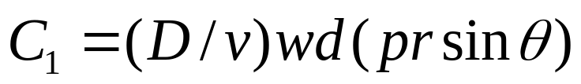
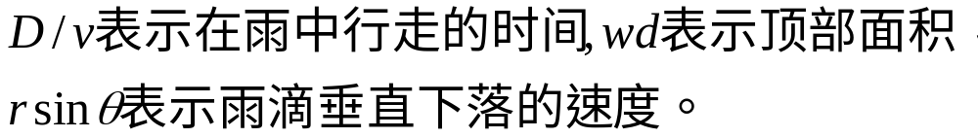
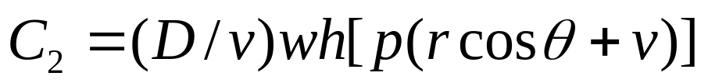
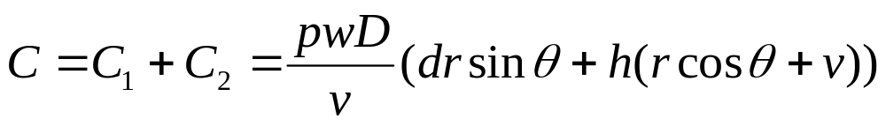
顶部的淋雨量
前表面淋雨量
总淋雨量（基本模型）

Slide 9
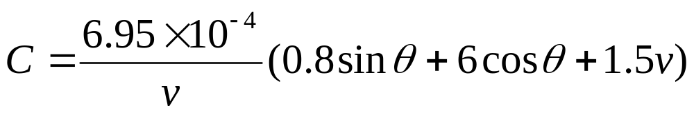


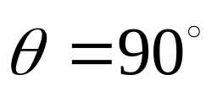
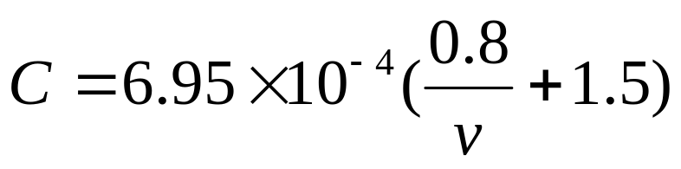
可以看出：淋雨量与降雨的方向和行走的速度有关。
问题转化为给定 ，如何选择 使得 最小。
情形1
结果表明：淋雨量是速度的减函数，当速度尽可能大时
淋雨量达到最小。
假设你以6米/秒的速度在雨中猛跑，则计算得

Slide 10
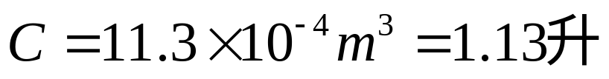
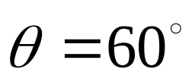
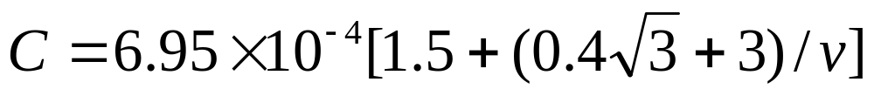
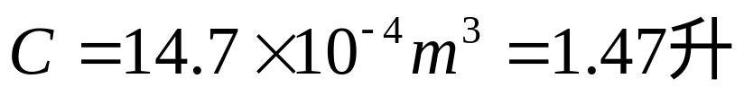
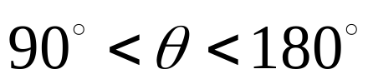
情形2
结果表明：淋雨量是速度的减函数，当速度尽可能大时
淋雨量达到最小。
假设你以6米/秒的速度在雨中猛跑，则计算得
情形3
此时，雨滴将从后面向你身上落下。

Slide 11
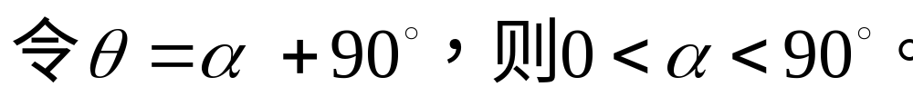


出现这个矛盾的原因：我们给出的基本模型是针对雨从
你的前面落到身上情形。
因此，对于这种情况要另行讨论。
当行走速度慢于雨滴的水平运动速度，即
这时，雨滴将淋在背上，而淋在背上的雨水量是
淋雨总量为

Slide 12
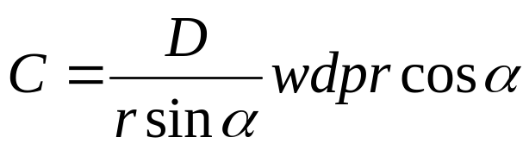

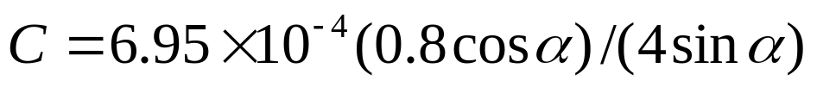



再次代如数据，得
结果表明：当行走速度等于雨滴下落的水平速度时，淋
雨量最小，仅仅被头顶上的雨水淋湿了。
若雨滴是以 的角度落下，即雨滴以 的角从背后落下，你应该以
此时，淋雨总量为
这意味着你刚好跟着雨滴前进，前后都没淋雨。

Slide 13


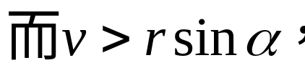
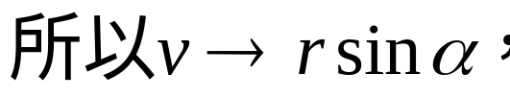

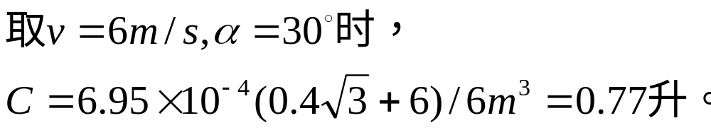
当行走速度快于雨滴的水平运动速度，即
你不断地追赶雨滴，雨水将淋湿你的前胸。被淋得雨量是
淋雨总量为

Slide 14

若雨是迎着你前进的方向向你落下,这时的策略很简单,应以最大的速度向前跑；
若雨是从你的背后落下,你应控制你在雨中的行走速度,让它刚好等于落雨速度的水平分量。

Slide 15


例二 森林救火
问题
森林失火后，要确定派出消防队员的数量.
队员多，森林损失小，救援费用大；
队员少，森林损失大，救援费用小.
综合考虑损失费和救援费，确定队员数量.
问题分析
记队员人数x, 失火时刻t=0, 开始救火时刻t₁, 灭火时刻t₂, 时刻t森林烧毁面积B(t).
损失费f₁(x)是x的减函数, 由烧毁面积B(t₂)决定.
救援费f₂(x)是x的增函数, 由队员人数和救火时间决定.
存在恰当的x，使f₁(x), f₂(x)之和最小.

Slide 16
问题分析
关键是对B(t)作出合理的简化假设.
失火时刻t=0, 开始救火时刻t₁, 灭火时刻t₂, 画出时刻t森林烧毁面积B(t)的大致图形.
B
分析B(t)比较困难,转而讨论单位时间烧毁面积 dB/dt
(森林烧毁的速度).
B(t₂)
0
t₁
t₂
t

Slide 17
模型假设
1）0≤t≤t₁, dB/dt 与 t成正比，系数β (火势蔓延速度).
2）t₁≤t≤t₂, β 降为β-λx (λ为队员的平均灭火速度).
3）f₁(x)与B(t₂)成正比，系数c₁ (烧毁单位面积损失费）
4）每个队员的单位时间灭火费用c₂, 一次性费用c₃ .
假设1）的解释
火势以失火点为中心，均匀向四周呈圆形蔓延，半径 r与 t 成正比.
r
B
♣
面积 B与 t² 成正比
dB/dt与 t 成正比

Slide 18
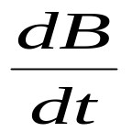
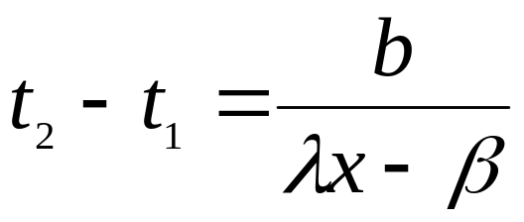
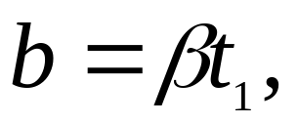


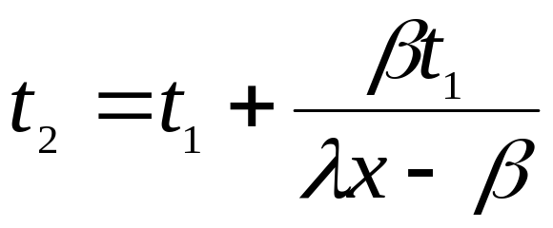
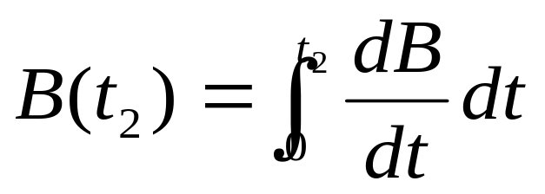
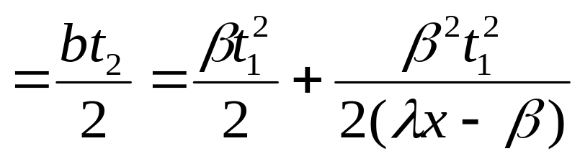
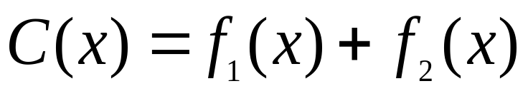
模型建立
假设1）
假设2）
b
0
t₁
t₂
t
假设3）4）
目标函数——总费用

Slide 19
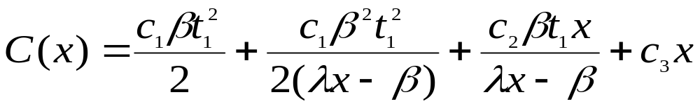
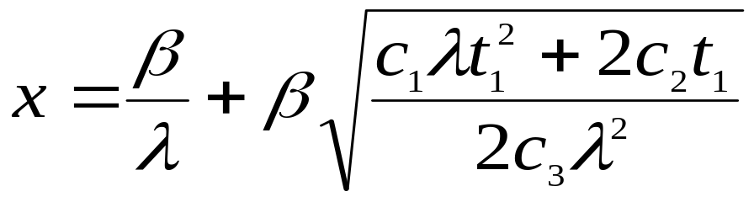
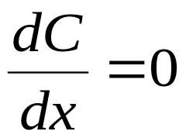
模型建立
目标函数——总费用
其中 c₁,c₂,c₃, t₁, β ,λ为已知参数
模型求解
求 x使 C(x)最小
b
t₁
t₂
0
t
结果解释
β /λ 是火势不继续蔓延的最少队员数

Slide 20
结果解释
c₁~烧毁单位面积损失费, c₂~每个队员单位时间灭火费, c₃~每个队员一次性费用, t₁~开始救火时刻,
β~火势蔓延速度, λ~每个队员平均灭火速度.
c₁, t₁, β ↑ → x↑
c₃ ,λ ↑ → x ↓
c₂ ↑→ x↑
为什么?
模型应用
c₁,c₂,c₃已知, t₁可估计,
β ,λ可设置一系列数值
由模型决定队员数量 x

Slide 21
例三 投资组合问题
50万元基金用于投资三种股票A、B、C：
A每股年期望收益5元(标准差2元)，目前市价20元；
B每股年期望收益8元(标准差6元)，目前市价25元；
C每股年期望收益10元(标准差10元)，目前市价30元；
股票A、B收益的相关系数为5/24;
股票A、C收益的相关系数为–0.5;
股票B、C收益的相关系数为–0.25。
如期望今年得到至少20%的投资回报，应如何投资？
投资回报率与风险的关系如何？
假设：1、基金不一定要用完（不用不计利息或贬值）
2、风险通常用收益的方差或标准差衡量

Slide 22
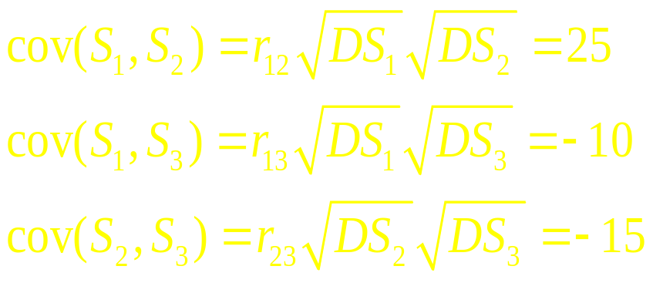
投资组合问题
A、B、C每手(百股)的收益分别记为S₁,S₂和S₃(百元)：
ES₁=5, ES₂=8, ES₃=10，
DS₁=4, DS₂=36, DS₃=100，
r₁₂=5/24, r₁₃=-0.5，r₂₃=-0.25
决策向量 x₁ 、x₂和 x₃ 分别表示投资A、B、C的数量（国内股票通常以“一手”（100股）为最小单位出售，这里以100股为单位，期望收益以百元为单位）
总收益 S=x₁S₁+x₂S₂+x₃S₃ ：是一个随机变量

Slide 23
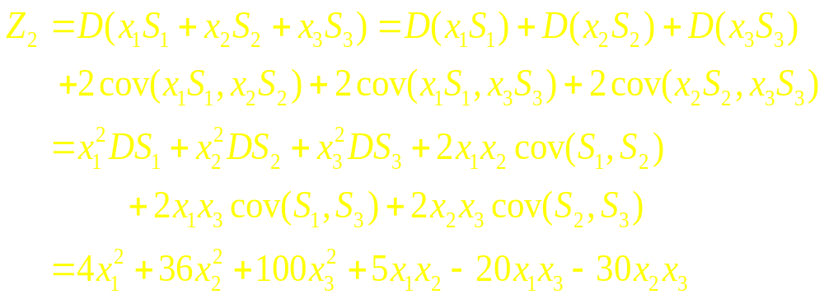
投资组合问题
总期望收益为
Z1=ES= x₁ES₁+x₂ES₂+x₃ES₃=5x₁+8x₂+10x₃
投资风险（总收益的方差）为

Slide 24
投资组合问题
s.t. 5x₁ +8x₂+10x₃ ≥ 1000
20x₁+25x₂+30x₃ ≤ 5000
x₁，x₂，x₃ ≥ 0
解得x = 1.0e+002 *（1.3111，0.1529，0.2221）
如果一定要整数解，可以四舍五入到（131，15，22）
如利用LINGO软件,可得整数最优解(132，15，22)
用去资金为132×20+15×25+22×30 = 3675（百元）
期望收益为132×5+15×8+22×10 = 1000（百元）
风险(方差)为 68116，标准差约为261（百元）

Slide 25
例四 男生追女生模型
问 题
某男生A对于某女生B非常喜欢，但是刚开始的时候该
女生对该男生并没有好感，该男生想采取一些行动来
改变二者之间的关系，但是男女之间的过多接触势必
会对学习成绩造成影响，试问该男生能否在保持学习
成绩不下降的前提下追到该女生？
建立适当的数学模型分析男生A的学习成绩与女生
B对该男生的好感之间的关系，并对模型作出解释。
要
求

Slide 26
模 型 假 设
A男生的学习成绩与B女生对于A男生的疏远度均为
时间 t的函数，分别设为Y(t)和X(t)。
2. 初始时刻X(t)是随着时间t 增长的（B女生发现了A
男生的一些缺点），假设增长符合Malthus模型，
即：dX/dt=aX(t) 其中a为增长率。
3. 随着A男生对B女生发动追求攻势后，A男生的学习
成绩Y(t)呈现自然下降，假设也符合Malthus模型，
即：dY/dt=-eY(t) 其中e为增长率。
4. 当Y(t)存在时，单位时间内X(t)的减少值与X(t)成正
比，比例系数为常数b。
5. 假定A男生对B女生发动追求攻势后，立即转化成B女
生对A男生的好感，对学习有帮助，设转化系数为α 。

Slide 27
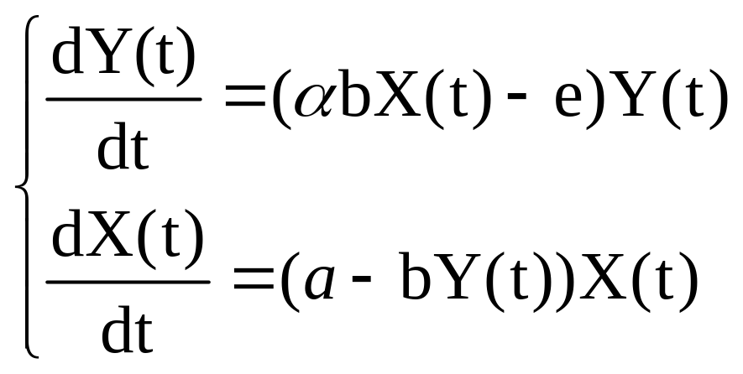
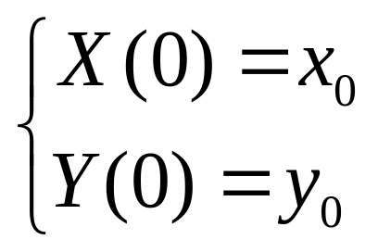
模 型 建 立
被食者-食者 Volterra模型
按照前面的假设列出Y(t)和X(t)符合的关系式:
初始条件：
这样就得到了一个在无外界干扰的条件下，学习成绩
与疏远度相互作用的模型。这个模型在生物学中称为
被食者和食者的Volterra模型。

Slide 28
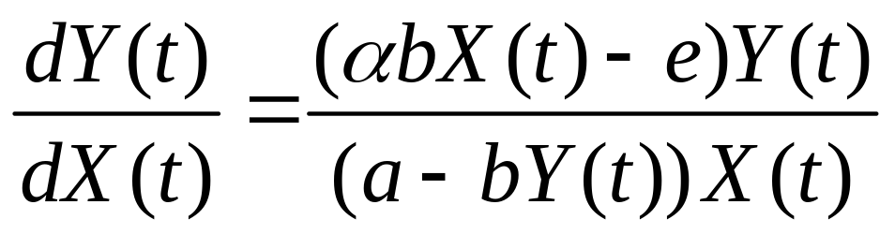
模型求解
这个方程组是一个非线性方程组，不易直接求解，将
两个方程相除得微分方程
分离变量积分后得到隐式解：
C为任意常数
以初始条件代入不难确定C的值，从而可以得到一个特
解，它是X-Y平面上的一条闭曲线，只要初始值不为零,
这条闭曲线就永远不通过零点。

Slide 29
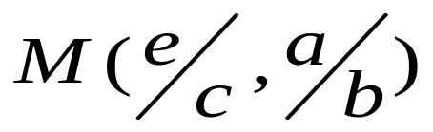






模型分析
令：
容易求出函数F有唯一的极小点
同时易见：当
（B女生对A男生恨之入骨）或
（A男生是一块只会学习的“木头”）时均有
，而：当
（A男生属于天皇巨星，B女生
对A男生毫无防备）或
（A男生不学无术）时
也有
，由此不难看出F的图像是以M为最小值
在第一卦限向上无限延伸的曲面，而
是环绕点M的闭曲线簇。

Slide 30
模型应用
通过上面的分析可以知道A男生的学习成绩与B女生
对他的疏远度是呈周期性变化的，从生态意义上可以
理解为：当A男生的学习成绩下降时，B女生会远离A
男生，于是A男生又开始发奋图强，学习成绩Y(t)又开
始上升，于是B女生又开始和A男生来往，疏远度降低；
交往多了，自然又分散了学习的时间，A男生的学习成
绩Y(t)又开始下降。这样周而复始，形成了一个动态平
衡。我们还可以证明，虽然对于不同的初始值可能出
现不同的闭轨线，但在一个周期内X和Y的平均数量都
分别是一个常数，而且恰为平衡点M的两个坐标，这说
明初始情况并不是决定A男生能否追到B女生的决定因
素。

Slide 31
模型的进一步讨论
前面的结果都是在不考虑其他外界因素影响的前提下进
行的，如果存在一些外界影响会对结果有些什么影响呢？
考虑两种外界影响：
A男生的朋友对于A男生非常支持，并且对于A男生
追B女生提供便利条件。
出现一个C男生也在追B女生，对于A男生能否追上B
女生造成极大的威胁。
根据Volterra原理，上面两种情况都会使得A男生的学
习成绩Y(t)下降，同时B女生对于A男生的疏远程度X(t)
增加。

Slide 32
对于男生的一点儿忠告
通过上面的分析可以看出，初始情况对于结果的影响
并不大，一些成绩不好的同学也不要自卑，另外即使
女同学对于你的某些缺点极为反感也不能决定最终的
结果，也许努力去追求就会得到接受。切忌强大的爱
情攻势是不一定能达到满意的效果的，反而不利于学
业。有时通过慢慢的接触，慢慢的了解，再加上适当
的追求行动，女生的疏远程度会慢慢降低，你的学习
成绩还不会下降！
注：以上观点均属于个人看法，不具有指导意义！

Slide 33

例五 社会经济系统的冲量过程
v₂
v₄
例 能源利用系统的预测
-
-
-
+
v₁—能源利用量, v₂—能源价格,
v₃—能源生产率, v₄—环境质量,
v₅—工业产值, v₆—就业机会,
v₇—人口总数.
-
v₃
v₇
+
v₁
+
+
+
+
v₅
+
v₆
系统的元素——图的顶点
带符号的有向图
元素间的直接影响——有方向的弧
正面影响——弧旁的+号；负面影响——弧旁的–号
符号＋、－ ～ 客观规律；方针政策

Slide 34
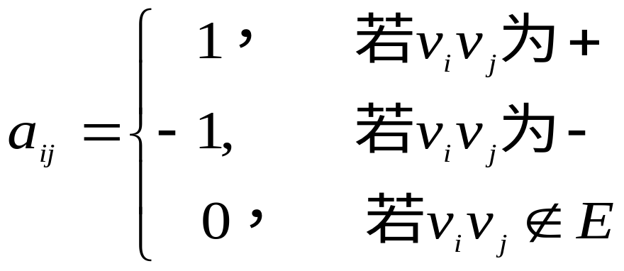
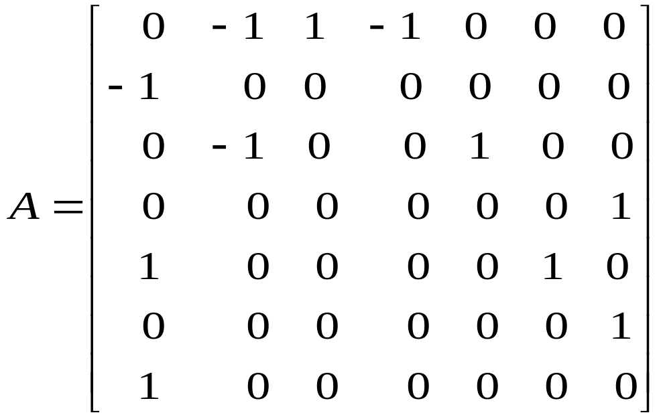
带符号有向图G₁=(V,E)的邻接矩阵A
V~顶点集 , E~弧集
v₂
v₄
-
-
-
+
-
v₃
v₇
+
v₁
+
+
+
+
v₅
+
v₆
带符号的有向图G₁
+
v_{i}
-
v_{j}
某时段v_{i} 增加导致下时段v_{j} 增加(减少)
定性模型

Slide 35
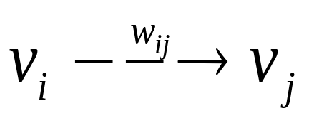
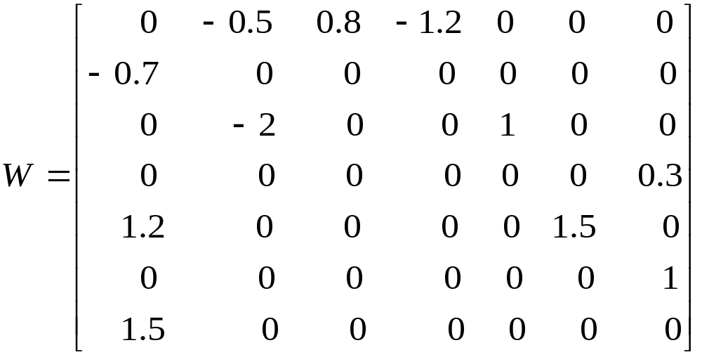

加权有向图G₂及其邻接矩阵W
v₂
v₄
-0.7
-2
-2
0.3
-0.5
某时段v_{i} 增加1单位导致下时段v_{j} 增加w_{ij}单位
v₃
v₇
v₁
0.8
1.5
1.2
1
1
v₅
v₆
1.5
加权有向图G₂
定量模型

Slide 36
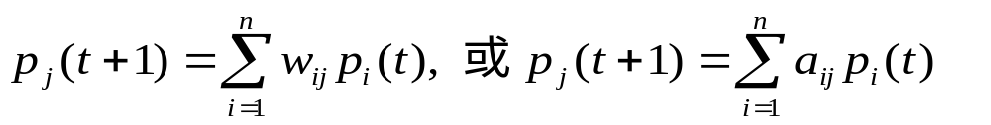
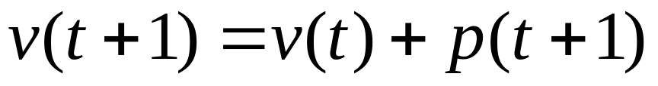
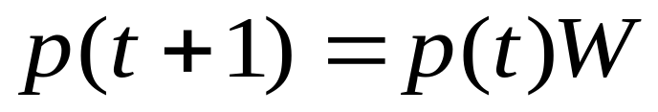
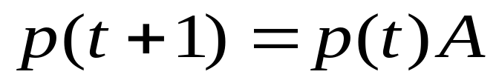
冲量过程（Pulse Process)
研究由某元素v_{i}变化引起的系统的演变过程
v_{i}(t) ~ v_{i}在时段t 的值； p_{i}(t) ~ v_{i}在时段t 的改变量(冲量)
冲量过程模型
或

Slide 37
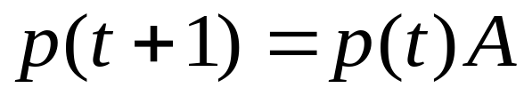
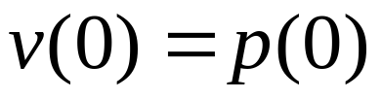
















能源利用系统的预测
简单冲量过程——初始冲量p(0)中
某个分量为1，其余为0的冲量过程.
设
若开始时能源利用量有突然增加，预测系统的演变.
能源利用系统的 p(t)和v(t)
0
1
0
0
0
0
0
0
1
0
0
0
0
0
0
0
0
-1
1
-1
0
0
0
-1
1
0
1
1
-1
0
0
0
2
1
-1
0
0
1
0
-1
2
-2
1
-1
1
0
-1
3
1
-1
1
-1
0
1
0
3
-3
2
-2
1
1
-1

Slide 38
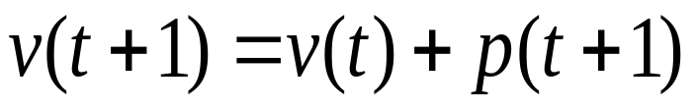
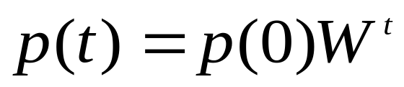
简单冲量过程S的稳定性
任意时段S的各元素的值和冲量是否为有限(稳定)?
S不稳定时如何改变可以控制的关系使之变为稳定?
S冲量稳定~对任意 i,t, | p_{i}(t) |有界
值稳定
冲量稳定
S值稳定~对任意 i,t, | v_{i}(t) |有界
S的稳定性取决于W的特征根
记W的非零特征根为λ

Slide 39
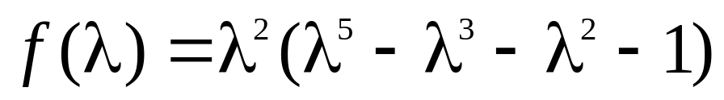


简单冲量过程S的稳定性
S冲量稳定 ⇒ |λ | ≤ 1
S冲量稳定 ⇔ |λ | ≤ 1且均为单根
S值稳定 ⇔ S冲量稳定且λ不等于1
对于能源利用系统的邻接矩阵A
特征多项式
能源利用系统存在冲量不稳定的简单冲量过程

Slide 40



简单冲量过程的稳定性
v₂
v₄
-
改进的玫瑰形图S* ~带符号的有向图双向连通，且存在一个位于所有回路上的中心顶点.
-
-
+
-
v₃
v₁
v₇
+
+
+
+
+
回路长度~ 构成回路的边数.
v₅
v₆
+
回路符号~ 构成回路的各有向边符号+1或-1之乘积.
a_{k}~长度为k的回路符号和
r~使a_{k}不等于0的最大整数
S*冲量稳定 ⇒
若S*冲量稳定，则S*值稳定 ⇔

Slide 41



v₂
v₄
简单冲量过程S*的稳定性
-
-
-
+
a₁=0, a₂= (-1)_{v1v2}× (-1)_{v2v1} =1
-
+
v₃
v₁
a₃=(+1)_{v1v3v5v1}+(-1)_{v1v4v7v1}
+(+1)_{v1v3v2v1}=1, a₄=0, a₅=1, r=5
+
+
v₇
+
+
+
v₅
+
v₆
S*冲量稳定 ⇒
S*冲量不稳定
v₁~利用量, v₂~价格
(-1)_{v1v2}→(+1)_{v1v2}(由鼓励利用变为限制利用)⇒ a₂ =-1
A的特征多项式
S*冲量稳定 ⇔ |λ | ≤ 1且均为单根
S*冲量稳定

Slide 42



简单冲量过程S*的稳定性
S*冲量稳定 ⇒
若S*冲量稳定，则S*值稳定 ⇔
v₂
v₄
-
-
-
+
S*值不稳定
+
v₃
v₁
v₇
S*值稳定
-
+
+
+
+
+
(+1)_{v3v5} →(-1)_{v3v5}
v₅
v₆
+
v₃—能源生产率 v₅—工业产值
(-1)_{v3v5} 违反客观规律
能源利用系统的值不应稳定？

Slide 43
社会经济系统的冲量过程
以能源系统为例介绍有向图和冲量过程的建模方法.
定性与定量相结合的系统分析方法, 适合社会经济
领域中复杂大系统的宏观研究.
解决问题的关键是确定研究的对象及其范围(系统
的边界), 以及各因素间的相互关系.
冲量过程模型及预测是简单的, 但是稳定性判断及
其改进比较复杂.

